Slide 1



Числата
от 21 до 100

Slide 2

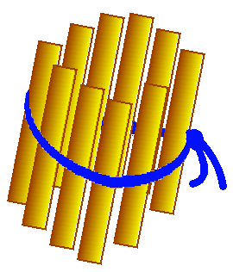
=
10 единици
1 десетица

Slide 3
2 десетици
=
20 единици

Slide 4
Кое число изобразяват пръчиците?

Slide 5
дес. | ед.
2 | 1
дес. | ед.
2 | 9
двадесет и едно
двадесет и девет

Slide 6
дес. | ед.
3 | 0
дес. | ед.
3 | 5
тридесет и пет
тридесет

Slide 7
дес. | ед.
4 | 0
дес. | ед.
4 | 4
четиридесет
четиридесет и четири

Slide 8
дес. | ед.
5 | 0
дес. | ед.
5 | 3
петдесет
петдесет и три

Slide 9
дес. | ед.
6 | 0
дес. | ед.
6 | 4
шестдесет
шестдесет и четири

Slide 10
дес. | ед.
7 | 8
дес. | ед.
7 | 0
седемдесет
седемдесет и осем

Slide 11
дес. | ед.
8 | 0
дес. | ед.
8 | 7
осемдесет
осемдесет и седем

Slide 12
дес. | ед.
9 | 0
дес. | ед.
9 | 9
деветдесет
деветдесет и девет

Slide 13
10 десетици
=
1 стотица
1 стотица
=
100 единици

Slide 14
стотици | десетици | единици
1 | 0 | 0
сто
Числото сто се записва с три цифри- 100.
Числото 100 е трицифрено.

